Slide 1
Wissenstransfer Studierendensuche

Slide 2
Inhalt: Studierendensuche
Allgemeines
Studierendendaten
Studienverlaufsdaten
Zeugnisdaten
Weitere Suchkriterien
Ergebnismenge
Beispiele
KV unklar/ Drucksperre
Kennzeichen: verstorben
Postversand Studium im Alter
Entscheidungssuche: Entscheidungsstatus je Studiengang

Slide 3
1. Studierendensuche: Allgemeines
Suchparameter
Einschränkung der Ergebnismenge
Ergebnisliste
Die Ergebnisliste ergibt sich aus der Schnittmenge zwischen den Suchparametern und der Einschränkung der Ergebnismenge.

Slide 4
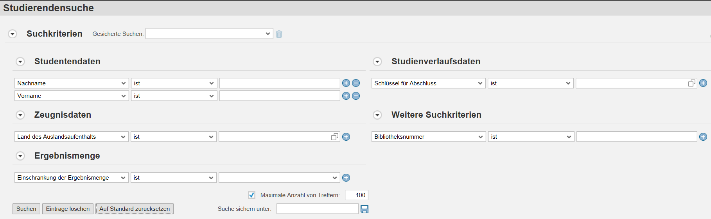
1. Studierendensuche: Allgemeines
Die zwei Grundfragen lauten:
Wonach suche ich?
Was soll mir angezeigt werden?

Slide 5
1. Studierendensuche: Allgemeines
In vier Kategorien von Suchkriterien kann in beliebiger Zusammenstellung gesucht werden.
Ergebnisse können mit unterschiedlicher Datenmenge in verschiedenen Kontexten angezeigt werden.
Wiederkehrende Suchen können als Vorlage gesichert werden.

Slide 6
1. Studierendensuche: Allgemeines
Matrikelnummer
Vorname
Nachname
Geschlecht
Geburtsdatum
Studierendenstatus
Adresse
Diese Studierendendaten werden in jeder Ergebnisliste vorgehalten.

Slide 7
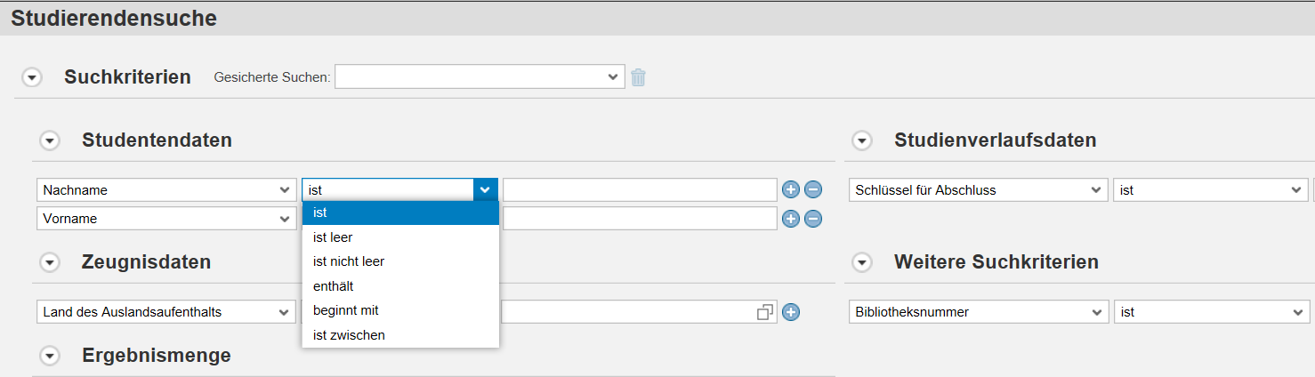
1. Studierendensuche: Allgemeines
Über sog. Operatoren können Kriterien erweitert oder ausgeschlossen werden.
Es können Suchkriterien hinzugefügt (+) oder entfernt (-) werden.

Slide 8
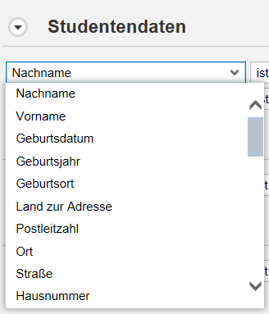
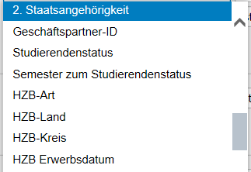
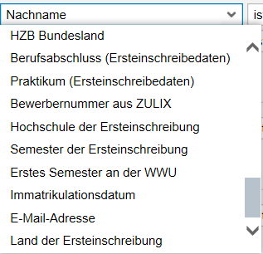
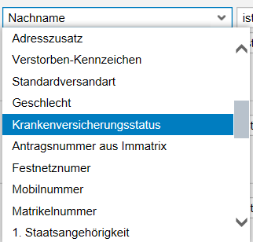
2. Studierendensuche: Studentendaten
Diese Suchkriterien stehen für die Studierendendaten bereit.

Slide 9
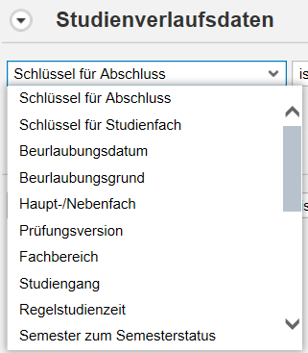
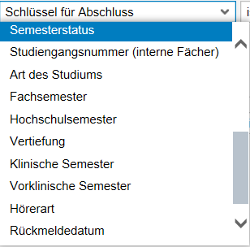
3. Studierendensuche: Studienverlaufsdaten
Diese Suchkriterien stehen für die Studienverlaufsdaten bereit.

Slide 10
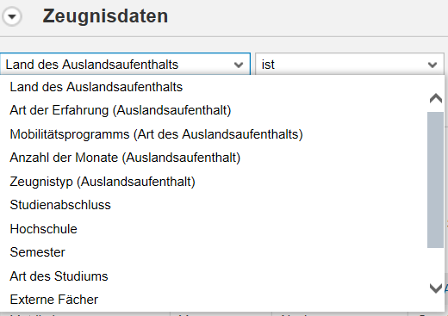

4. Studierendensuche: Zeugnisdaten
Diese Suchkriterien stehen für die Zeugnisdaten bereit.

Slide 11
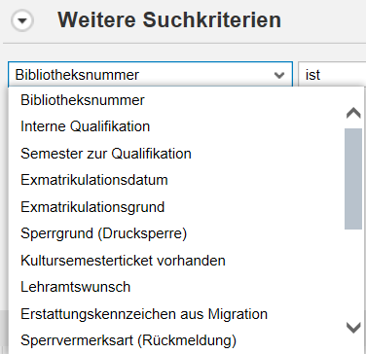
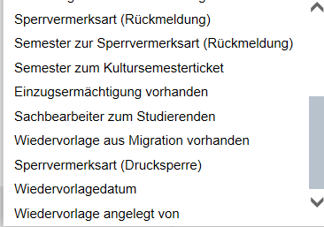
5. Studierendensuche: Weitere Suchkriterien
Diese weiteren Suchkriterien gibt es.

Slide 12
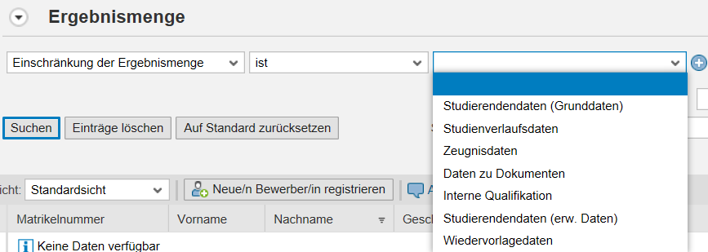
6. Studierendensuche: Ergebnismenge
Sobald alle Kriterien eingestellt sind, kann die Suche gestartet werden.
Die Ergebnismenge kann mit diesen Datengruppen differenziert angezeigt werden.
Wichtiger Hinweis: Nicht mit jeder Ergebnismenge können alle vorhandenen Felder gefüllt werden. Jede Datengruppe in der Ergebnismenge liefert entsprechende Ergebnisse.

Slide 13
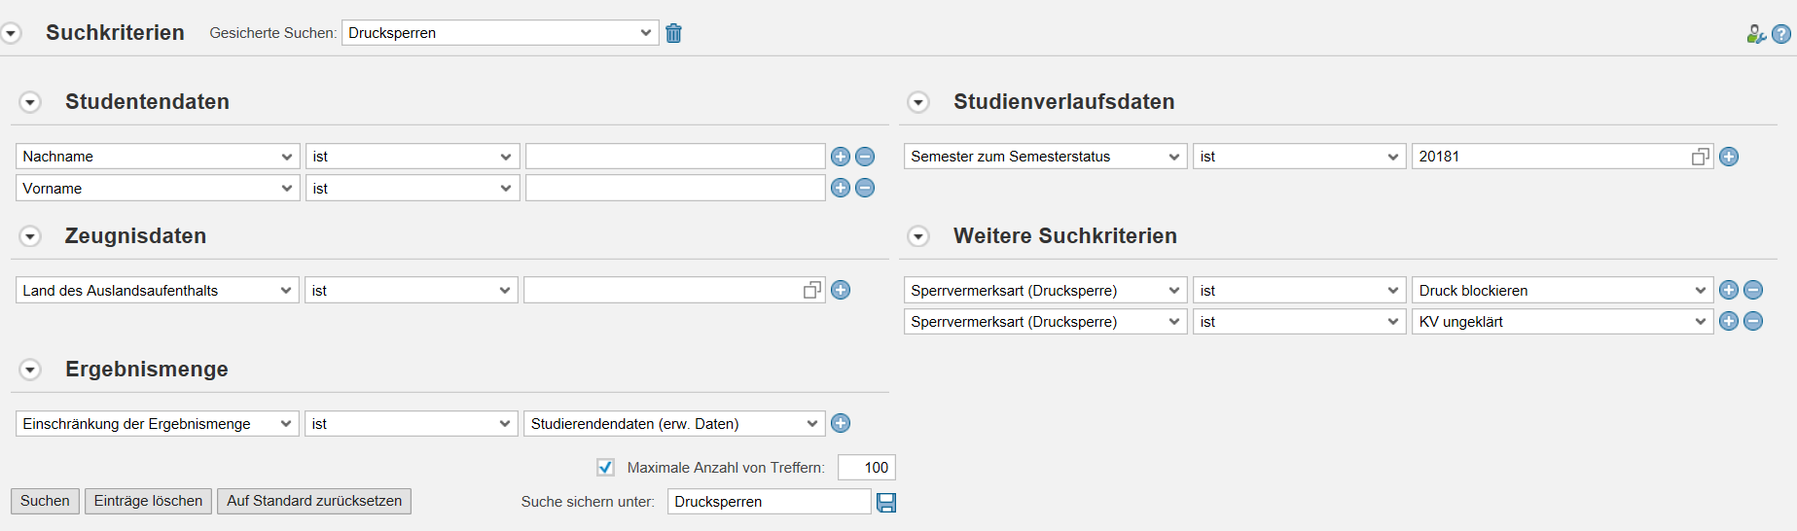
7.1 Beispiel 1: KV unklar/ Drucksperre
Es sollen alle Druck- und KV-unklar- Sperren für das SoSe 2018 angezeigt werden. Als Ergebnismenge werden erweiterte Studierendendaten gewählt.

Slide 14
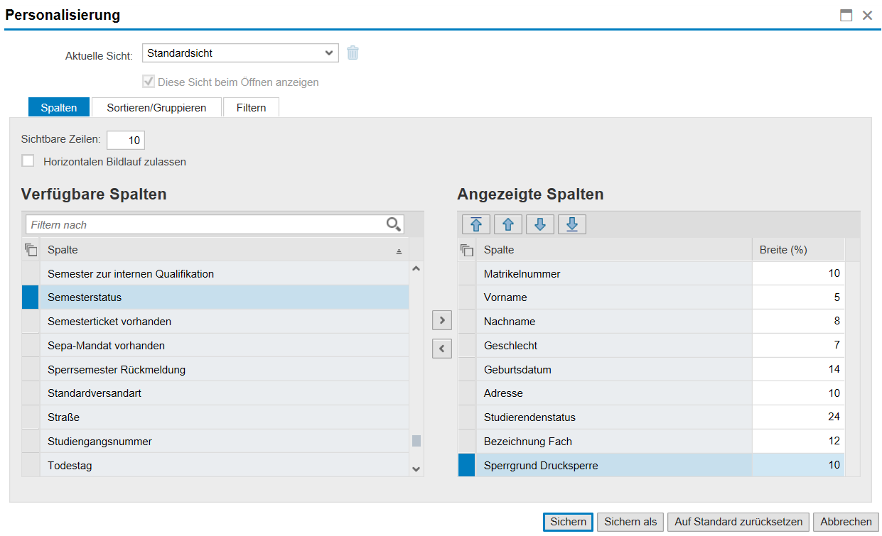

7.1 Beispiel 1: KV unklar -> Personalisierung Ergebnisliste
Über die Personalisierung können weitere Spalten ein- oder ausgeblendet werden. Die Liste kann unter einem beliebigen Namen gespeichert werden. Es können auch weitere Layout-Details angegeben und gespeichert werden.

Slide 15
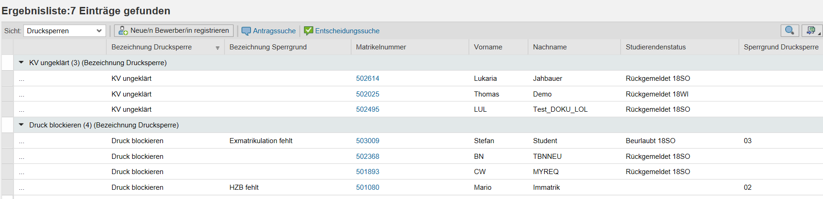
7.1 Beispiel 1: KV unklar -> Ergebnisliste
Ein Export in Excel ist jederzeit möglich. Die Liste wird genauso exportiert, wie sie angezeigt wird.

Slide 16
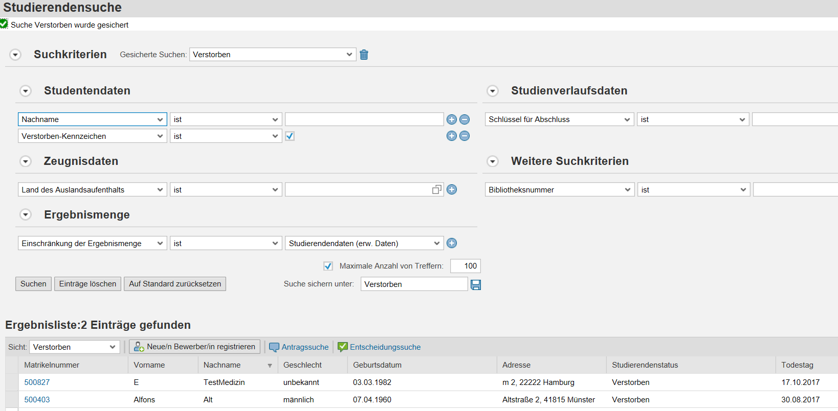
7.2 Beispiel 2: Kennzeichen: verstorben

Slide 17
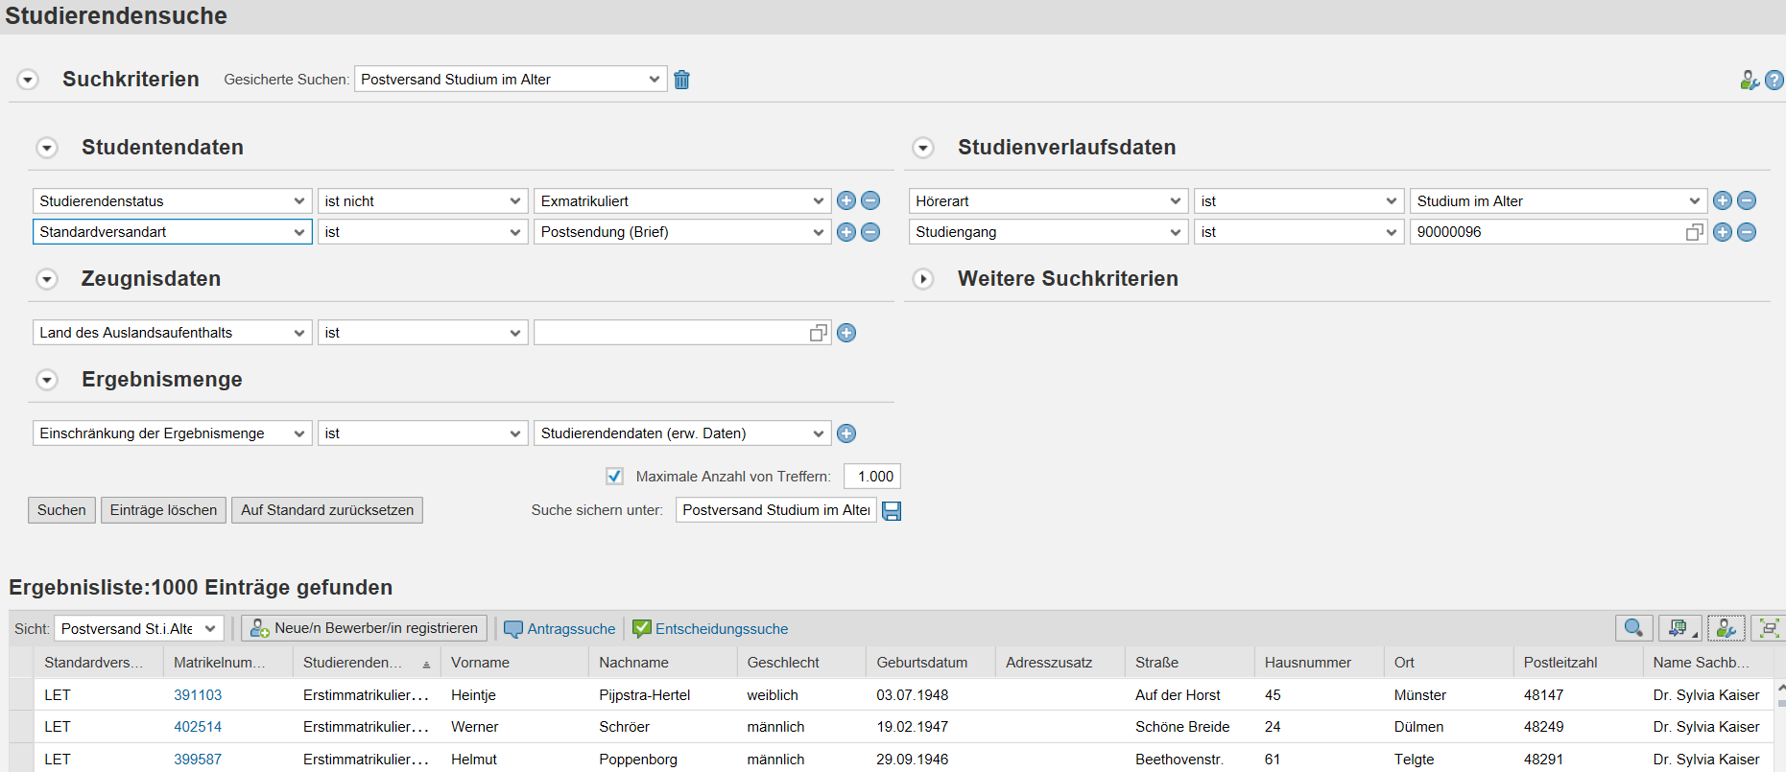
7.3 Beispiel 3:Postversand Studium im Alter
Es ist hier auch ausreichend, nur eines der beiden Merkmale anzugeben, also entweder Studiengang oder Hörerart.

Slide 18
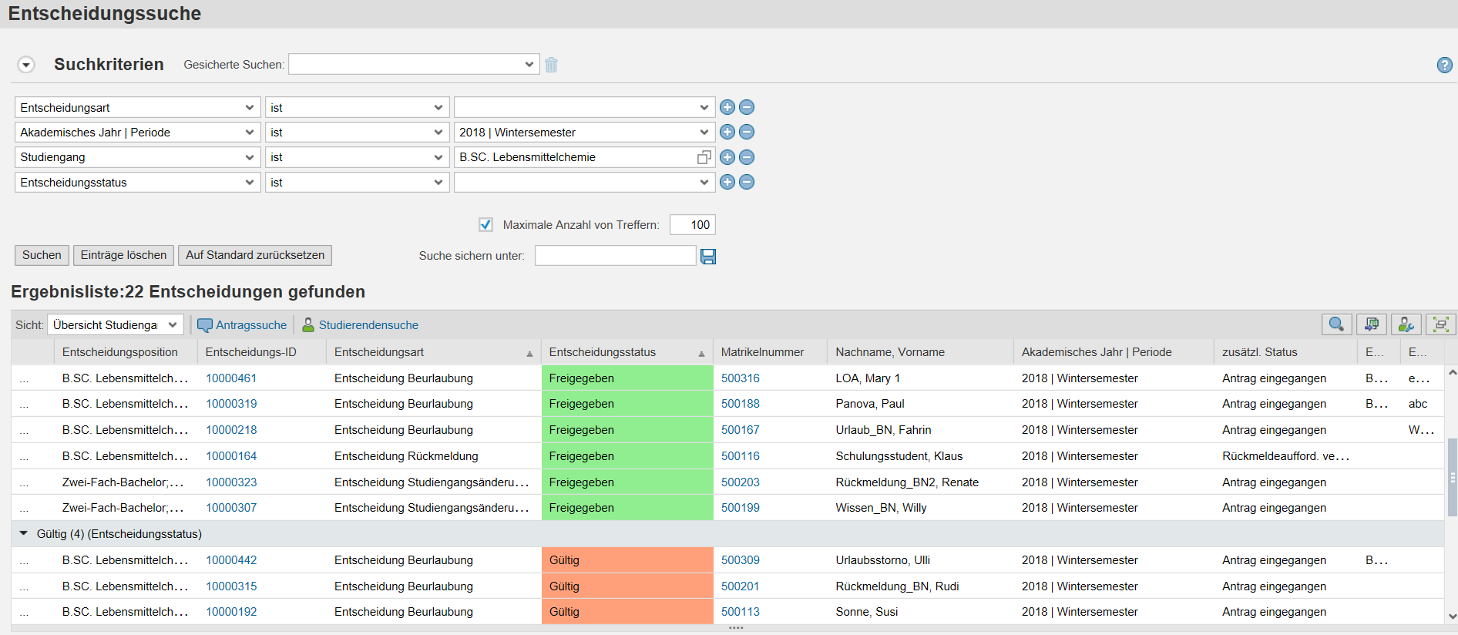
8. Entscheidungssuche: Entscheidungsstatus je Studiengang
In der Entscheidungssuche kann der Entscheidungsstatus je Semester je Studiengang angezeigt werden.
Über die Personalisierung kann das Layout angepasst und gespeichert werden.

